Slide 1
ORB slam

Slide 2
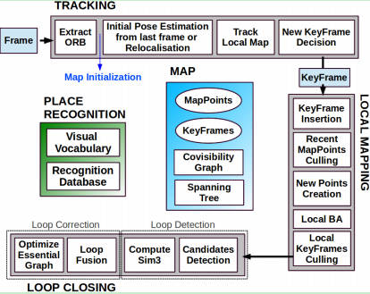
1、系统整体框架
整个系统主要包含3个线程，tracking、local mapping、 loop closing。各个线程的模块划分见左图。
Orb slam系统的主要特点：
tracking , mapping 和place recognition统一使用ORB特征
通过使用covisiblity graph（共视图），使tracking 和mapping线程的操作能够聚焦在局部共视区域内，保证了系统在大环境下的实时性
使用针对Essential Graph（共视图的生成树）进行位姿图优化，保证了闭环检测的实时性
在大视角变化下对相机的实时重定位能力
自动化的初始化机制
地图点和关键帧的添加和删除策略，保证地图长时间运行能力

Slide 3
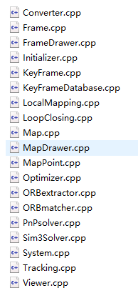
2、文件简介
1、Converter.cpp主要完成将opencv格式的数据转换为Eigen格式的数据
2、Frame.cpp 一个底层的Frame类实现文件，主要是定义一个普通帧的实现和属性
3、FrameDramwe.cpp 实现帧的显示，就是跑数据集的时用来显示带关键点的帧图像
4、Initializer.cpp文件Map初始化
5、KeyFrameDatebase.cpp关键帧回环检测
System.cpp是整个slam系统的核心，创建4线程和所有数据类型
其他文件说明待补充

Slide 4
4、system类构造函数
system构造函数中new创建了所需的各种类对象和线程，见下图：
黑色背景的是创建的类对象，黄色背景的是创建的local mapping线程指针、loop closing线程指针、和显示线程指针。同时设置了各类间的指针和引用关系。序号代表创建的顺序。
*
10、mptLoopClosing
*
run
9、LoopClosing
*
*
*
*
*
*
4、FrameDrawer
*
*
7、LocalMapping
*
8、mptLocalMapping
run
1、ORBVocabulary
3、Map
&
*
2、KeyFrameDatabase
5、MapDrawer
*
*
*
*
*
*
*
*
*
*
12、mptViewer
6、Tracking
11、Viewer
run
*

Slide 5
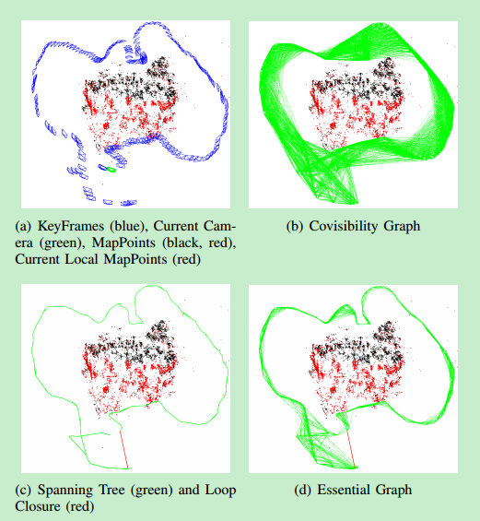
4、共视图、生成树、本质树
共视图：每个关键帧作为一个节点node，具有相同地图点的关键帧相连构成一个边edge，边的权重wight是两关键帧共视的地图点个数量
生成树：起始于第一个关键帧，每个关键帧的父帧是在共视图中与其相邻并且边的权重最大的关键帧，生成树中没有闭环节点
本质树：本质树是共视图的子集，包含了生成树、共视图中权重比较大的边（>100）,以及回环检测中的新增加的边

Slide 6
5、函数入口Mono_tum.cc main( )函数
1、加载数据集中的txt文本文件到vstrImageFilenames，vTimestamps中。前者是图片名称，后者是对应的图片时间戳，存储在两个vector中
2、创建System对象 SLAM,该对象创建和初始化了各种数据类和线程，并启动了3个线程
ORB_SLAM2::System SLAM(argv[1],argv[2],ORB_SLAM2::System::MONOCULAR,true)
Local mapping线程、loop closing线程， viewer线程
for(int ni=0; ni<nImages; ni++)
{
…
SLAM.TrackMonocular(im,tframe);
…
}
nImages是待处理图像的总数
3、进入for循环，依次用tracking线程处理每一帧图像
4、SLAM.Shutdown()
关闭所有线程
5、各帧处理时间统计，计算平均处理时间和时间中位数
6、保存相机运动轨迹
SLAM.SaveKeyFrameTrajectoryTUM("KeyFrameTrajectory.txt");

Slide 7
6、Tracking线程----软件流程1
函数入口：SLAM.TrackMonocular(im,tframe);//im当前帧图像，tframe当前图像时间戳
函数定义：cv::Mat System::TrackMonocular(const cv::Mat &im, const double &timestamp)
cv::Mat Tcw = mpTracker->GrabImageMonocular(im,timestamp);
mbActivateLocalizationMode，mbDeactivateLocalizationMode，mbReset三个变量初始启动都是false的，在用户通过viewer界面进行切换localization mode和reset时会进入判断体中
1、模式和复位检查（用户交互相关）
2.1、将im转变为灰度图像，存在mImGray临时局部变量中
mState==NOT_INITIALIZED||NO_IMAGES_YET，此状态下要检测2倍多的特征点数量
2.2、判断系统状态，创建对应的帧对象
2、将图像送入GrabImageMonocular(im,timestamp)中处理，并返回Tcw
mState==其他状态
2.3、track( )跟踪
3、更新跟踪状态，并将当前帧跟踪到的MapPoint 对象存在Vector型变量
2.4、返回跟踪到的当前帧的位姿

Slide 8
7、Tracking线程----软件流程2
Frame类对象是tracking操作的基本对象
Frame(const cv::Mat &imGray, const double &timeStamp, ORBextractor* extractor,ORBVocabulary* voc, cv::Mat &K, cv::Mat &distCoef, const float &bf, const float &thDepth);
8层金字塔，scale_factor 1.2
Frame的构造函数主要干的事情：
调用ORBextractor创建了8层金字塔，并检测每层上的特征点和描述子，特征点存储在mvKeys中
对mvKeys中的特征坐标进行去畸变得到矫正后的特征点mvKeysUn
根据特征数量创建N个MapPoint空指针存在mvpMapPoints中
将每个特征点根据坐标计算出属于哪个Grid，并将其索引存入Grid[i][j]的vector中
imGray
timeStamp
&
&
Frame
*
ORBextractor
*
ORBVocabulary
畸变校准后的特征点
初始化的第一帧的时候用的是mpIniORBextractor，在Tracking类的构造函数中创建
特征点
mvKeys
mvKeysUn
mDescriptors
描述子

Slide 9
8、Tracking线程----软件流程2
KeyFrame类对象,该类是所有线程都需要处理的类，是tracking线程和mapping线程的纽带
ORBVocabulary
Map
mvpMapPoints
KeyFrame* mpParent
*
*
KeyFrame
mspLoopEdges
Spanning tree
MapPoint
std::map<KeyFrame*,size_t> mObservations;
mspLoopEdges
std::map<KeyFrame*,int>
mConnectedKeyFrameWeights
DBoW2::BowVector mBowVec
BOW
DBoW2::FeatureVector mFeatVec
mnId
mDescriptors
mnFrameId
描述子
mnId用于记录是第几个关键帧
mnFrameId用于记录对应的帧是第几帧

Slide 10
8、Tracking线程----软件流程3
Tracking::track( )是整个tracking线程的核心函数！
mState==NOT_INITIALIZED ？
是，未初始化
否
进入定位模式，local maping线程被关闭，仅剩tracking()线程
是
mbOnlyTracking
是否只进行tracking？
1、初始化地图
否
否
mState==OK
跟踪状态OK？
是
重定位
Relocalization（）
是否有速度数据？
否
是
使用匀速模式估计当前帧的初始位姿
TrackWithMotionModel()
否
将参考帧的位姿作为当前帧的位姿
TrackReferenceKeyFrame()
匀速模式返回true？跟踪成功？
是

Slide 11
8、Tracking线程----软件流程3
Initializer.cc文件中initialize（）函数做模型选择，并行计算
MonocularInitialization()流程
是否已建立初始化算子mpInitializer？
否（1）
GetFeaturesInArea（）将第二帧中0层特征点的位置在第一帧特征点位置100以内的点的索引存入vIndices2中
是（2）
代表已经有第一帧，当前帧需要与第一帧进行匹配
否
当前帧特征点数>100?
当前帧检测特征点数>100？
否
return
是
1、matcher.SearchForInitialization（）
只检测第一帧上的level0的特征点
计算描述子的汉明距离，最近要小于次近的0.9倍，检测3个主方向
1、将当前帧设为初始帧mInitialFrame
2、将当前帧上的特征点作为匹配的起始位置mvbPrevMatched
3、建立初始化器
4、mvIniMatches填充-1
vbPrevMatched，匹配特征点在第二帧上的坐标
mvIniMatches第二帧匹配特征点索引
否
匹配的特征点数>100?
是
计算初始帧和当前帧的BOW描述，并插入Map中。将生产的地图点插入Map中，建立MapPoint与Keyframe，Keyframe与KeyFrame中的连接关系
更新关键帧间连接关系。然后进行全局BA。
1、删除mpInitializer对象
2、return
调用mpInitializer->Initialize进行初始化相对位姿
设置初始帧的坐标为世界坐标，设置当前帧的位姿为[R|t]
将关键帧传给局部建图线程
std::list<KeyFrame*> mlNewKeyFrames;

Slide 12
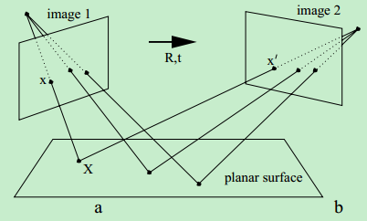
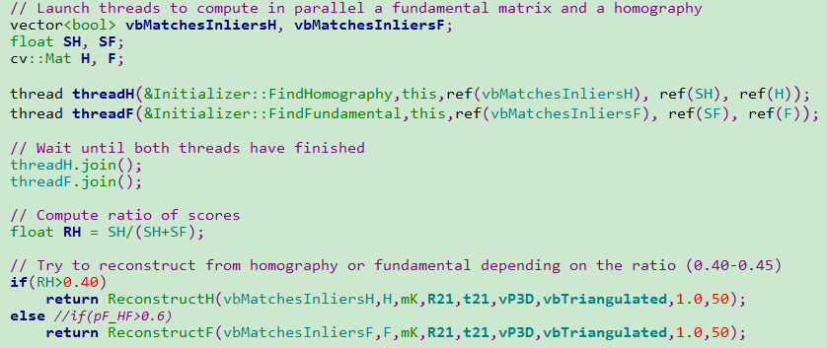
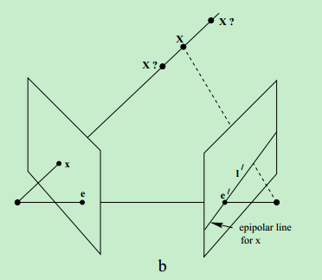









8、Tracking线程----单目初始化
tracking线程的中的地图初始化：自适应的选择两种模型来进行初始胡，平面单应性模型和对极几何模型，前者通过单应性矩阵分解出两帧之间的R，t关系，后者采用基本矩阵转为本质矩阵再分解出两帧之间的R,t关系
ORB slam中创建了两个线程来同时计算单应模型得分和对极几何模型得分，根据得分比例进行选择合适的模型。
$$x_{1}=Hx_{2}$$
$x_{2}^{T}Fx_{1}$=0
单应模型
对极几何模型
$s$coreH=$\sum_{i=0}^{N}{p(T_{H}−\frac{{\left|\left|x^{′}−Hx\right|\right|}^{2}}{σ^{2}})+p(T_{H}−\frac{{\left|\left|x−H^{−1}x^{′}\right|\right|}^{2}}{σ^{2}})}$
$s$coreF=$\sum_{i=0}^{N}{2×p(T_{F}−{\left|\left|x^{′}Fx\right|\right|}^{2}/σ^{2})}$
$$ρ\left(x\right)\left\{\begin{aligned}0 \\ x\end{aligned}\right. {x≤0 \atop else}$$
$T_{H}$=3.84
$$ρ\left(x\right)\left\{\begin{aligned}0 \\ x\end{aligned}\right. {x≤0 \atop else}$$
$T_{F}$=5.99
代码中实际是按照0.4的阈值进行模型选择的
$R_{H}$=$\frac{S_{H}}{S_{H}+S_{F}}$>0.45?

Slide 13

8、Tracking线程----软件流程3
Initializer.cc文件中initialize（）函数做模型选择，并行计算
特征点归一化:可能有利于归一化模型得分
meanX=$\frac{\sum_{i=0}^{N−1}{x_{i}}}{N}$ meanY=$\frac{\sum_{i=0}^{N−1}{y_{i}}}{N}$
$x_{i}$_normalize=$x_{i}$-meanX $y_{i}$_normalize=$y_{i}$-meanY
meanDevX = $\frac{\sum_{i=0}^{N−1}{x_{i}_normalize}}{N}$ meanDevY=$\frac{\sum_{i=0}^{N−1}{y_{i}_normalize}}{N}$
sX =$\frac{1}{meanDevX}$ sY =$\frac{1}{meanDevY}$
$x_{i}$_normalize := $x_{i}$_normalize $×$ sX $y_{i}$_normalize :=$y_{i}$_normalize $×$ Sy
T=$\left[\begin{matrix}sX & 0 & −meanX∗sX \\ 0 & sY & −meanY∗sY \\ 0 & 0 & 1\end{matrix}\right]$
那么$x_{normlize}=Tx$, $x=T^{−1}x_{normlize}$

Slide 14
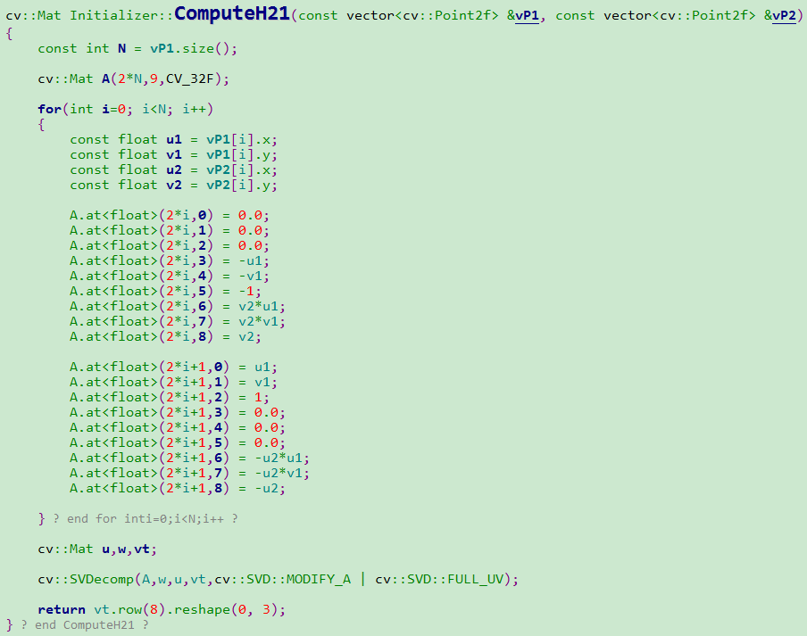

8、Tracking线程----8点法计算H
Initializer.cc文件中Initializer::ComputeH21
$αx_{2}$=$Hx_{1，}取x_{i}=(u_{i} v_{i} 1)列向量$,则$x_{2}×\left(Hx_{1}\right)=0$,即
$\left[\begin{matrix}u_{2} \\ v_{2} \\ 1\end{matrix}\right]×(H\left[\begin{matrix}u_{1} \\ v_{1} \\ 1\end{matrix}\right]$)=$\left[\begin{matrix}0 & −1 & v_{2} \\ 1 & 0 & −u_{2} \\ {−v}_{2} & u_{2} & 0\end{matrix}\right]×\left[\begin{matrix}h_{1} & h_{2} & h_{3} \\ h_{4} & h_{5} & h_{6} \\ h_{7} & h_{8} & h_{9}\end{matrix}\right]\left[\begin{matrix}u_{1} \\ v_{1} \\ 1\end{matrix}\right]$=$\left[\begin{matrix}0 \\ 0 \\ 0\end{matrix}\right]$
上式展开并将H中的元素排成一个9*1的列向量，可以转变方程的形式
${\left[\begin{matrix}\begin{matrix}\begin{matrix}0 & 0 & 0\end{matrix} & \begin{matrix}−u_{1} & −v_{1} & −1\end{matrix} & \begin{matrix}u_{1}v_{2} & v_{1}v_{2} & v_{2}\end{matrix}\end{matrix} \\ \begin{matrix}\begin{matrix}u_{1} & v_{1} & 1\end{matrix} & \begin{matrix}0 & 0 & 0\end{matrix} & \begin{matrix}−u_{1}u_{2} & −v_{1}u_{2} & −u_{2}\end{matrix}\end{matrix} \\ ⋮\end{matrix}\right]}_{16×9}{\left[\begin{matrix}\begin{matrix}h_{1} \\ h_{2} \\ h_{3}\end{matrix} \\ ⋮ \\ \begin{matrix}⋮ \\ ⋮ \\ ⋮\end{matrix}\end{matrix}\right]}_{9×1}$=$\left[\begin{matrix}\begin{matrix}0 \\ 0 \\ 0\end{matrix} \\ ⋮ \\ \begin{matrix}⋮ \\ ⋮ \\ ⋮\end{matrix}\end{matrix}\right]$
即Ah=0,对A进行SVD分解，最小特征值对应的特征向量就是h
这里算出来的H是根据归一化坐标算出来。

Slide 15
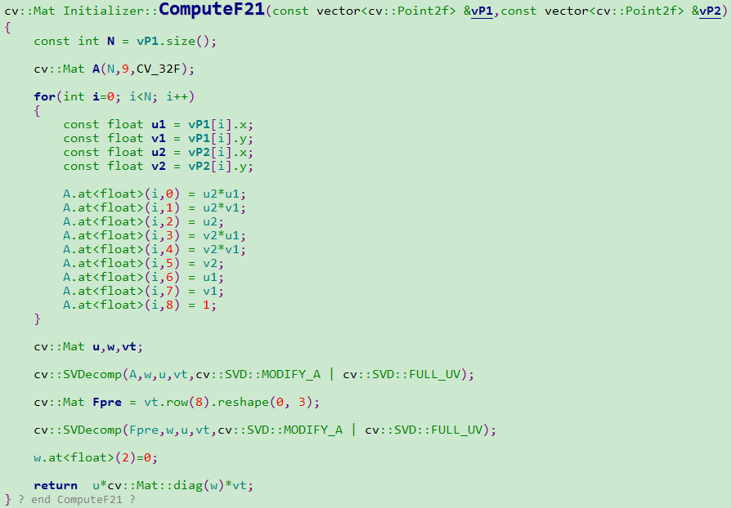

8、Tracking线程----8点计算F
Initializer.cc文件中Initializer::ComputeF21
$$x_{n2}^{T}F_{n}x_{n1}=0$$
展开变换参数形式：
$\left[\begin{matrix}\begin{matrix}u2u1 & u2v1 & u2\end{matrix} & \begin{matrix}v2u1 & v2v1 & v2\end{matrix} & \begin{matrix}u1 & v1 & 1\end{matrix}\end{matrix}\right]\left[\begin{matrix}\begin{matrix}f1 \\ f2 \\ f3\end{matrix} \\ \begin{matrix}f4 \\ f5 \\ f6\end{matrix} \\ \begin{matrix}f7 \\ f8 \\ f9\end{matrix}\end{matrix}\right]$=$\left[\begin{matrix}\begin{matrix}0 \\ 0 \\ 0\end{matrix} \\ \begin{matrix}0 \\ 0 \\ 0\end{matrix} \\ \begin{matrix}0 \\ 0 \\ 0\end{matrix}\end{matrix}\right]$
程序中使用了8个点，故系数矩阵是8*9的矩阵
然后对A系数矩阵进行SVD分解德奥$A^{T}A$的最小特征值对应的特征向量即
为Fn。
代码中进行了两次SVD分解，不知道为什么
真正的F=$T_{2}^{T}F_{n}T_{1}$

Slide 16

8、Tracking线程----单目初始化 ReconstructH（）
单应性矩阵分解推导，参考http://blog.csdn.net/kokerf/article/details/72885435
首先，设空间上的点${X=（X Y Z）}^{T}$和点在图像平面的坐标$x={(x y 1)}^{T}$，它们有如下关系：
$\frac{X}{x}$=$\frac{Y}{y}=Z$ (式1)
令第一个相机坐标系为世界坐标，投影模型为P1=$K_{1}$[I|0]，P2=$K_{2}$[R|t]。设3D点所在的世界平面的方程为aX+bY+cZ=d，平面单位法向量n=${(a b c)}^{T}$，对在平面上的点X，平面方程可表示为 :
$\frac{1}{d}n^{T}$X=1 （式2）
对于两个相机坐标系的点有如下关系 :
$X_{2}$=R$X_{1}$+t （式3）
$X_{1}$满足平面方程（2）,即$\frac{1}{d}n^{T}X_{1}$=1，将其与式（3）的t相乘后可以得到
$X_{2}$=(R+$\frac{1}{d}$t$n^{T})X_{1}$ （式4）
根据单应性变换，对图像齐次坐标$x={(x y 1)}^{T}$和齐次单应矩阵H，两个图像坐标满足$α_{h}x_{2}=Hx_{1}$，根据投影模型$x_{1}=K_{1}X_{1}$，$x_{2}=K_{2}X_{2}$，得到式（5）
$X_{2}=K_{2}^{−1}HK_{1}X_{1}$ （式5）
对比（4）和（5）得到：
$A=dR+tn^{T}=dK_{2}^{−1}HK_{1}$ (式6)
对A进行奇异值分解得到$A=U\bigwedge{V^{T}}，\left(UU^{T}=VV^{T}=I\right),\bigwedge{=}$diag（$d_{1}$ $d_{2}$ $d_{3}$）,其中$d_{1}$ $≥d_{2}≥$ $d_{3}。$
则有$\bigwedge{=}U^{T}AV=dU^{T}RV+U^{T}t(V^{T}n)$
令$s=\det\left(U\right)det⁡(V)$,则$s^{2}$=1。

Slide 17

8、Tracking线程----单目初始化 ReconstructH（）
单应性矩阵分解推导，参考http://blog.csdn.net/kokerf/article/details/72885435
令：
$$R^{′}=sU^{T}RV$$
$t^{′}$=$U^{T}RV$
$$n^{′}=V^{T}n$$
$$d^{′}=sd$$
$$s=\det\left(U\right)det⁡(V)$$
得到：$\bigwedge{=\left[\begin{matrix}d_{1} & 0 & 0 \\ 0 & d_{2} & 0 \\ 0 & 0 & d_{3}\end{matrix}\right]}$=$d^{′}R^{′}+t^{′}n^{′T}$ (7)
取基底$e_{1}={(1 0 0)}^{T}$, $e_{2}={(0 1 0)}^{T}$, $e_{3}={(0 0 1)}^{T}$,则$n^{′}=[x_{1} x_{2} x_{3}]=[x_{1}e_{1} x_{2}e_{2} x_{3}e_{3}]，$根据式（7）得到：
$\left[\begin{matrix}d_{1}e_{1} & d_{2}e_{2} & d_{3}e_{3}\end{matrix}\right]$=[$\begin{matrix}d^{′}R^{′}e_{1} & d^{′}R^{′}e_{2} & d^{′}R^{′}e_{3}\end{matrix}$]+[$t^{′}x_{1}$ $t^{′}x_{2}$ $t^{′}x_{3}$]
即：
$d_{1}e_{1}$=$d^{′}R^{′}e_{1}$+$t^{′}x_{1}$
$d_{2}e_{2}$=$d^{′}R^{′}e_{2}$+$t^{′}x_{2}$
$d_{3}e_{3}$=$d^{′}R^{′}e_{3}$+$t^{′}x_{3}$
消去$t^{′}得到$：
由于n是单位法向量，V是旋转矩阵，则$n^{′}$也是单位向量，则有$\sum_{i=0}^{3}{x_{i}^{2}}$=1。
ORB-SLAM2的代码，是在求出所有的8个解之后，对每一个解进行分析，检测点是不是都在两个相机的前方，并且统计重投影误差较小的点的个数，找出8个解中统计得到点数最多的的那个解作为最终的解。次优匹配数需要小于最有匹配数的0.75倍。

Slide 18
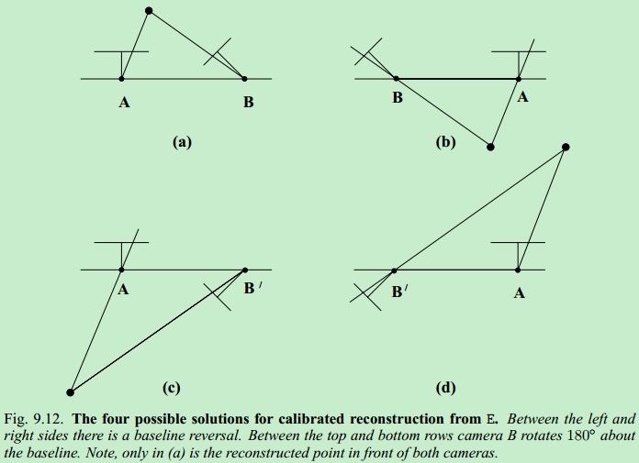
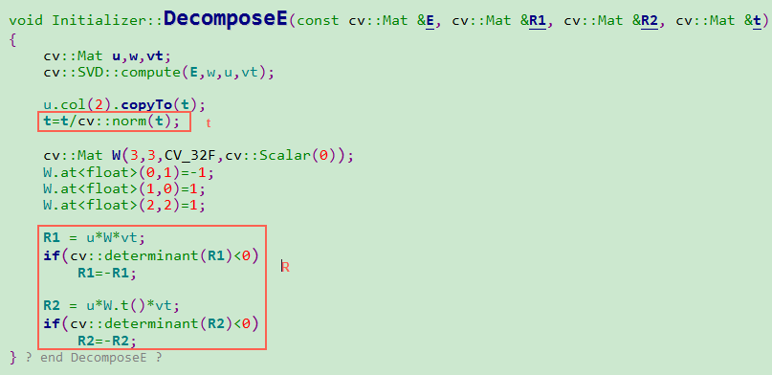

8、Tracking线程----单目初始化 ReconstructF（）
参考：《计算机视觉中的多视几何》
重要结论（1）：一个3$×3$矩阵是本质矩阵的充要条件是它的奇异值中有两个相等，而第三个是0。
本质矩阵分解：$E=K^{T}FK$=${[t]}_{×}R$=$SR$,其中S是一个反对称矩阵。
令$W=\left[\begin{matrix}0 & −1 & 0 \\ 1 & 0 & 0 \\ 0 & 0 & 1\end{matrix}\right]$,Z=$\left[\begin{matrix}0 & 1 & 0 \\ −1 & 0 & 0 \\ 0 & 0 & 0\end{matrix}\right]$
重要结论（2）：一个反对称矩阵S可以写为S=kUZ$U^{T}，$其中U是正交矩阵。
在相差一个符号的意义下，Z=diag(1,1,0)W,故在相差一个常数的意义下，S=Udiag(1,1,0)W$U^{T}$，和E=SR=Udiag(1,1,0)(W$U^{T}$R)=Udiag(1,1,0)$V^{T}$
结论：已知本质矩阵Udiag(1,1,0)$V^{T}$和第一个摄像机P=[I|0],那么第二个摄像机矩阵$P^{′}$有下列四种可能选择：
$P^{′}$=[UW$V^{T}$|$u_{3}$]; [UW$V^{T}$|${−u}_{3}$]; [U$W^{T}V^{T}$|$u_{3}$]; [U$W^{T}V^{T}$|${−u}_{3}$];
计算出R和t之后，会进行三角测量，检测符合匹配的4种模型中哪种模型符合匹配的点数最多，如果没有哪一个R，t组合是明显优于另外三种的，那么就认为匹配不成功。

Slide 19
8、Tracking线程----更新连接关系KeyFrame::UpdateConnections( )
mObservations
KeyFrame1
KeyFrame* | i1（索引号）
KeyFrame* | j2
KeyFrame*
KeyFrame2
mvpMapPoints
mvpMapPoints
*MapPoint
*MapPoint
*MapPoint
*MapPoint
*MapPoint
*MapPoint
*MapPoint
*MapPoint
地图点
std::map<KeyFrame*,int> mConnectedKeyFrameWeights
mvpOrderedConnectedKeyFrames
mvOrderedWeights
KFcounter
KeyFrame* | n1（数量）
KeyFrame* | n2
KeyFrame* | n3
如上图，KeyFrame中有vector型容器mvpMapPoint指向该帧能够观测到的所有地图点，同时每个地图点在生成的时候也会在map型容器MapPoint::mObservations中记录该地图点都被哪些帧观测到，以及该地图点在对应帧中的编号（索引号）。程序中使用一个双重循环来更新KeyFrame1与其他帧的共视地图点的数量，如果与某帧的公式点数>15,就在两帧之间建立连接。最后按照与当前帧共视点的多少进行排序，mvpOrderedConnectedKeyFrames，mvOrderedWeights，最后将与该帧共视点最多的帧作为mpParent，将该帧加入父帧的子帧容器中

Slide 20
8、Tracking线程----全局BA GlobalBundleAdjustemnt（）
使用G2O，待优化变量作为节点，误差做为边。
3D-2D 最小化重投影误差 e = (u,v) - project(Tcw*Pw)
Vertex: g2o::VertexSE3Expmap()，即当前帧的Tcw
g2o::VertexSBAPointXYZ()，MapPoint的mWorldPos
Edge: g2o::EdgeSE3ProjectXYZ()，BaseBinaryEdge
Vertex：待优化当前帧的Tcw Vertex：待优化MapPoint的mWorldPos measurement：MapPoint在当前帧中的二维位置(u,v) InfoMatrix: invSigma2(与特征点所在的尺度有关)
Map中所有的MapPoints和关键帧做bundle adjustment优化 Global BA优化在ORB-SLAM2中有两个地方使用： a.单目初始化：CreateInitialMapMonocular函数 b.闭环优化：RunGlobalBundleAdjustment函数

Slide 21







8、Traking线程
Tracking有3中模式，匀速模式、参考帧模式、重定位模式。
由参考关键帧位姿即lastfaram与参考关键帧相对获取lastframe的位姿
$$T_refKey_w$$
匀速模型有T_last计算出T_cur $=∆T1$*$2T_last$
$$T_last_refKey$$
$$T_cur_refKey$$
SearchByProjection（）将上一帧的mappoint重投影到current frame上然后搜索匹配特征点，返回匹配数量
$$T_last$$
$T_cur=∆T1$*$2T_last$
匹配点数目<20？
$$∆T1$$
$$∆T1$$
是
扩大SearchByProjection（）搜索窗口区域重新重投影搜索
否
Return false
是
匹配点数目<20？
否
NeedNewKeyFrame()
决定是否需要插入关键帧
TrackLocalMap（）
局部地图跟踪，即将局部地图中的点投影到当前帧，寻找更多的匹配点，提升位姿精度
Optimizer::PoseOptimization（）位姿优化

Slide 22
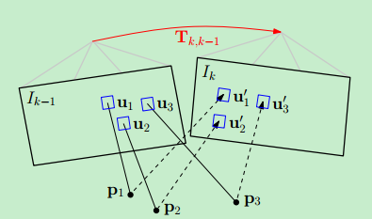
8、Traking线程
ORBmatcher::SearchByProjection（）
该函数有两个，这里说的是和上一帧重投影的函数，还有一个是和关键帧间进行重投影的函数
将lastFrame上能够观测到的特征点投影到由匀速模型估计出的current Frame中，计算出(u,v)
判断投影是否超出图像边界。计算投影点所属当前帧哪个GRID
在该Grid中以投影点(u,v)
为中心，大小为th=7的区域内搜索出所有特征点
计算这些特征点描述子与其投影点在lastFrame中的描述子的距离，取汉明最近的点作为匹配点

Slide 23
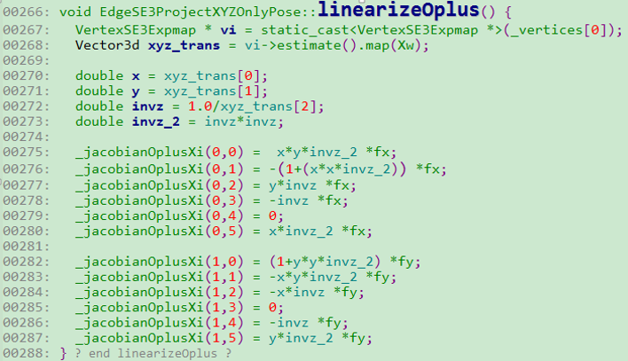

8、Traking线程 Track
Optimizer::PoseOptimization(Frame *pFrame)
3D-2D 最小化重投影误差 e = (u,v) - project(Tcw*Pw)
只优化Frame的Tcw，不优化MapPoints的坐标 Vertex: g2o::VertexSE3Expmap()，即当前帧的Tcw Edge: g2o::EdgeSE3ProjectXYZOnlyPose()，BaseUnaryEdge measurement：MapPoint在当前帧中的二维位置(u,v)
$\frac{∂e}{∂δε}$=$\frac{∂e}{∂P_{c}}\frac{∂P_{c}}{∂δε}$，其中exp(${δε}^{^}$)=$∆T$
$\frac{∂e}{∂P_{c}}$=$\left[\begin{matrix}\frac{f_{x}}{Z_{c}} & 0 & −\frac{f_{x}X_{c}}{Z_{c}^{2}} \\ 0 & \frac{f_{y}}{Z_{c}} & −\frac{f_{y}Y_{c}}{Z_{c}^{2}}\end{matrix}\right]$
$\frac{∂P_{c}}{∂δε}$=$\left[\begin{matrix}−P_{c}^{^} & I \\ 0^{T} & 0\end{matrix}\right]$
$\frac{∂e}{∂δε}$=$\left[\begin{matrix}\begin{matrix}\frac{f_{x}X_{c}Y_{C}}{Z_{c}^{2}} & −f_{x}(1+\frac{X_{c}^{2}}{Z_{c}^{2}})\end{matrix} & \begin{matrix}\frac{f_{x}Y}{Z} & −\frac{f_{x}}{Z}\end{matrix} & \begin{matrix}0 & \frac{f_{x}X}{Z^{2}}\end{matrix} \\ \begin{matrix}f_{y}(1+\frac{Y_{c}^{2}}{Z_{c}^{2}}) & −\frac{f_{y}X_{c}Y_{c}}{Z_{c}^{2}}\end{matrix} & \begin{matrix}−\frac{f_{y}x}{Z} & 0\end{matrix} & −\begin{matrix}\frac{f_{y}}{Z} & \frac{f_{y}y}{Z^{2}}\end{matrix}\end{matrix}\right]$

Slide 24
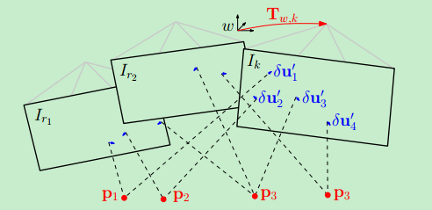
8、Traking线程 –局部地图跟踪
TrackLocalMap( )
局部地图：
1、与当前帧存在共视地图点的关键帧K1
2、与K1在共视图中相邻的关键帧K2
3、K1中与当前帧有最多共视点的关键帧作为参考帧
4、所有能被K1和K2观测到的MapPoint都会被重投影到当前帧中寻找匹配。
查询当前帧特征点对应的地图能被哪些关键帧观测到，将关键帧和共视点数量存在map<KeyFrame*,int> keyframeCounter，
即K1
将K1中与当前帧共视点最多的帧作为参考帧pKFmax
同时将K1保存在mvpLocalKeyFrames成员变量容器中
更新局部关键帧
UpdateLocalKeyFrames()
更新局部地图
UpdateLocalMap()
UpdateLocalPoints()
更新局部地图点，将K1，K2能够观测到的地图点加入mvpLocalMapPoints中
K1数量>80？
是
return
Frame::isInFrustum（）
将K1_i在共视图中连接权重最大的帧以及K1_i的子帧和父帧加入局部地图，这些帧即K2
Tracking::SearchLocalPoints()函数查找匹配点
Frame::isInFrustum（）
1、x=K*T*P_w将地图点投影到current frame中
2、检测x像素标志是否在图像帧区域内
3、检测当前视角与该点平均视角是否大于60度，大于60度认为无效
4、判断距离是否属于距离允许区间
5、预测计算该点在当前帧金子塔中所属的层
SearchByProjection( )，在当前帧对应预测帧上搜索匹配点
返回K1，K2及mpReferenceKF
PoseOptimization（）位姿优化
地图点会与当前帧未匹配的特征点进行ORB匹配

Slide 25
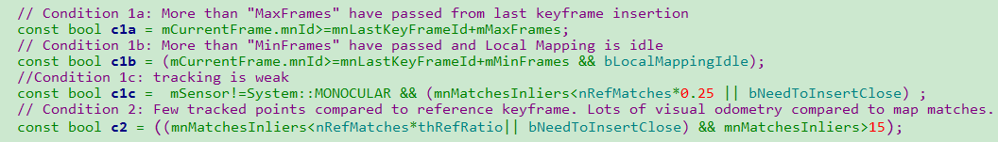
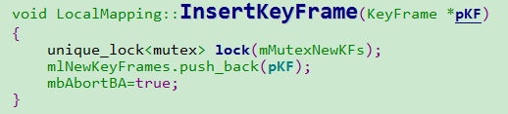
8、Traking线程—New Keyframe Decision
上接局部地图跟踪
更新速度mVelocity
关键帧4条准则：
1、距离最近一次重定位过去多于30帧，并且地图中关键帧数量少于30帧
2、自上一次插入关键帧已经过去30帧（1s时间）
3、mapping线程正处于空闲且距离上一个关键帧已经过去了20帧
4、当前帧跟踪至少50个特征点
5、当前帧比Kref的点少于90%，及丢失了10%的点
上述几个条件之1满足，并且LocalMapping线程空闲，则需要插入关键帧。如果LocalMapping正处于被暂停状态，则需要中断BA，并且检测待插入的关键帧队列是否大于3，如果不大于3则需要插入关键帧
NeedNewKeyFrame()
判断是否需要生成关键帧
CreateNewKeyFrame()生成关键帧
将当前帧生成关键帧，并设置为tracking线程的参考帧，然后调用InsertKeyFrame（）将关键帧插入mpLocalMapper->mlNewKeyFrames列表中

Slide 26
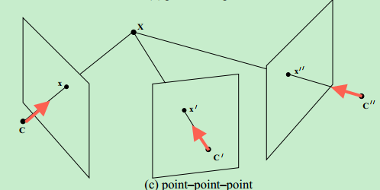
8、LocalMaping线程----整体流程
上接局部地图跟踪
mlNewKeyFrames
是
mlNewKeyFrames为空？
取出队列首位置关键帧mpCurrentKeyFrame
否
用Bow描述当前关键帧
mBowVec，mFeatVec
ProcessNewKeyFrame()
从队列中取出关键帧处理
等待新关键帧
UpdateNormalAndDepth()
更新MapPoint的平均视角方向向量n和深度范围
MapPointCulling()
消除冗余mapPoint
ComputeDistinctiveDescriptors()
计算与所有描述子距离的中位数最近的描述子作为MapPoint的描述子
CreateNewMapPoints()生成新的MapPoint
计算MapPoint与每个能观测到该地图点的帧的相机中心连线的单位向量之和即为平均视角方向。每个MapPoint有多个对应的描述子，每个能观测到该MapPoint的关键帧中都会有一个。
LocalBundleAdjustment局部地图BA优化
UpdateConnections()
更新covisible graph
将当前关键帧传给loopCloser线程
mpLoopCloser->InsertKeyFrame(mpCurrentKeyFrame);
AddKeyFrame( )将该关键帧插入Map中
KeyFrameCulling()去出冗余关键帧

Slide 27
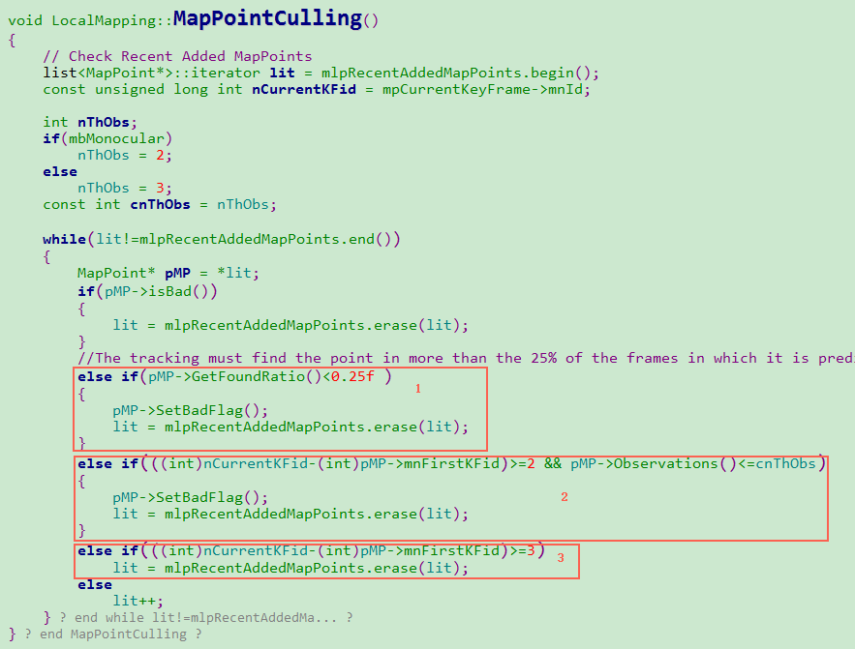
8、LocalMaping线程----冗余地图点消除
LocalMapping::MapPointCulling( )
1、一个地图点必须被多于25%的其预测能够被观测到的关键帧中被找到
2、如果从该地图点被创建的关键帧到当前关键帧已经过去1个关键帧以上，并且能够观测到该MapPoint的关键帧数量少于2帧，则该特征点需要被删除
3、从该

Slide 28
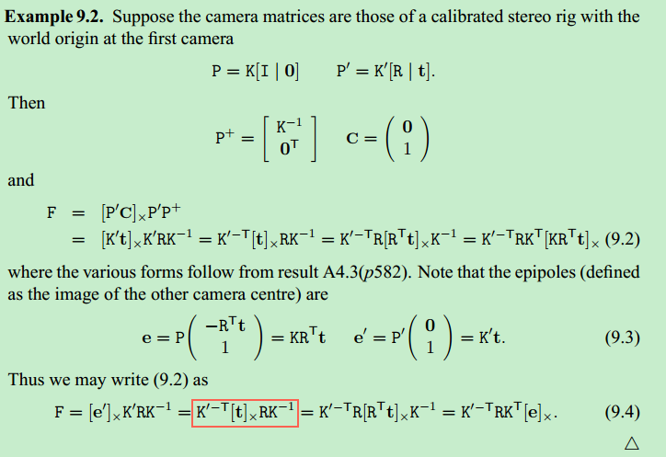
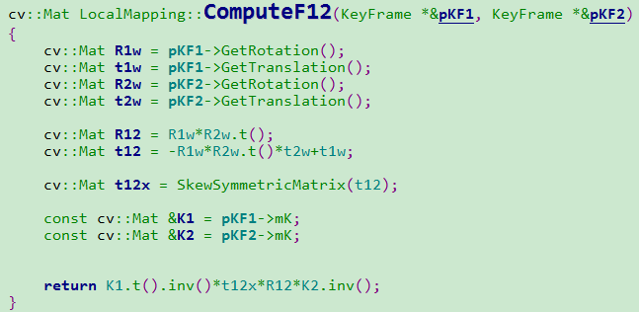
8、LocalMaping线程----生成新的MapPoint
LocalMapping::CreateNewMapPoints()
取出当前关键帧在共视图中相邻的权重前20帧关键帧
首先与连接权重最大的关键帧生成新的MapPoint，此后需要检查待处理关键帧队列中是否有新的关键帧需要处理，如果有新的关键帧待处理，那么就停止生成新的MapPoint。这样可以尽可能快的处理新的关键帧
校验基线长度与关键帧中深度中位数的比值是否<0.01，若小于则无效
计算基础矩阵并在计算匹配点与基线的距离是否在阈值范围内
更新MapPoint的描述子，视角和深度信息，加入Map中
对成功匹配的点用线性三角形法进行坐标计算
对计算出的坐标点的相机坐标中的z进行判断，即确认是否在两相机前方
生成MapPoint，并建立MapPoint与KeyFrame的观测关系

Slide 29
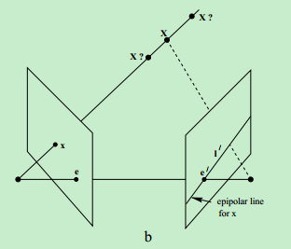
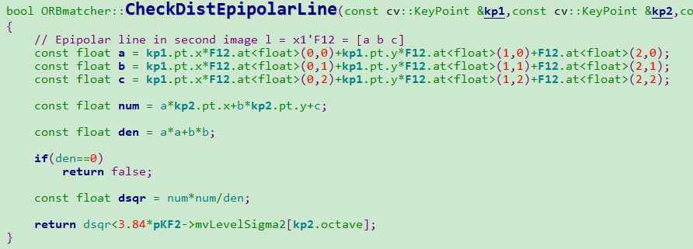

8、LocalMaping线程----生成新的MapPoint
ORBmatcher::SearchForTriangulation（）
计算关键帧K1的相机坐标原点在关键帧K2上的像点，即e’
如图，左关键帧的相机坐标原点在右关键帧中的像点即右极点，右关键帧相机坐标的原点在左关键帧上的像点即左极点
取K1中特征点p1，搜索K2中与特征点p1在同一个字典node中的特征点p2，DescriptorDistance（）
计算描述子距离
$x_{1}^{′}Fx_{2}$=$l^{′}x_{2}=0$
dis=|ax+by+c|/sqrt(a^2+b^2)
取汉明距离最近的p2，CheckDistEpipolarLine（）函数计算与极线的距离
三个主方向检测？
vMatchedPairs,里面存放对应索引值

Slide 30
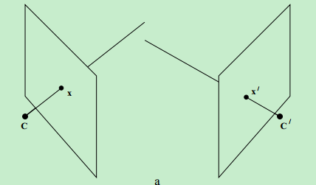
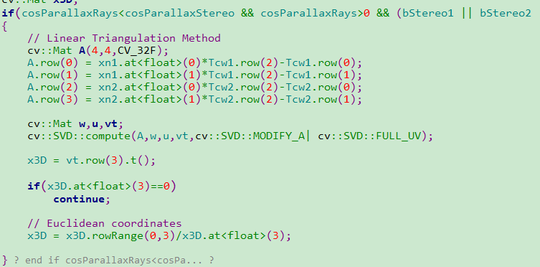





8、LocalMaping线程----生成新的MapPoint
Linear Triangulation Method
$x=PX$,$x^{′}=P^{′}X$
$x×PX=0$,$x^{′}×P^{′}X=0$
$$x\left(P^{3T}X\right)−P^{1T}X=0$$
$$y\left(P^{3T}X\right)−P^{2T}X=0$$
$$x\left(P^{2T}X\right)−{yP}^{2T}X=0$$
由于测量误差的存在，由相机中心和图像点构成的两个射线并不会精确的相交于空间中的某点，ORB slam在生成新的地图点时采用了线性三角形法
$$A=\left[\begin{matrix}\begin{matrix}xP^{3T}−P^{1T} \\ yP^{3T}−P^{2T}\end{matrix} \\ \begin{matrix}x^{′}P^{′3T}−P^{′1T} \\ y^{′}P^{′3T}−P^{′2T}\end{matrix}\end{matrix}\right]$$
左右每个相机给出三个线性相关的方程，可以任取两个相互独立的方程
对A进行SVD分解，$A^{T}A$最小特征值对应的特征向量即为所求空间点坐标

Slide 31
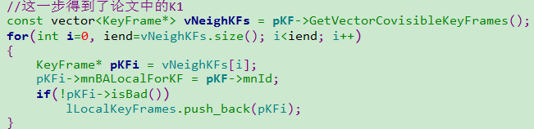
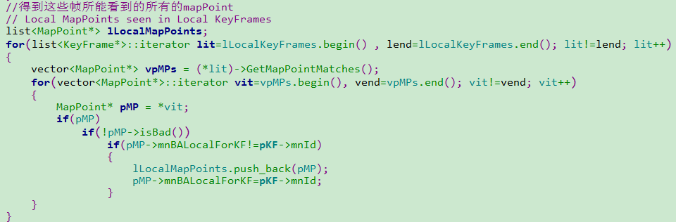
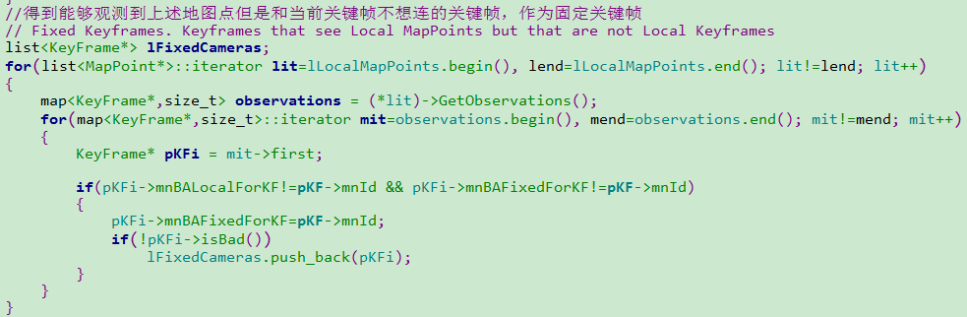
8、LocalMaping线程----局部地图BA
Optimizer::LocalBundleAdjustment（）
1、将当前关键帧及共视图中相邻的关键帧加入优化列表lLocalKeyFrames
2、将lLocalKeyFrames中的关键帧K1能够观测到的MapPoint加入待优化地图点lLocalMapPoints
3、将能够观测到lLocalMapPoints但不与当前关键帧相邻的关键帧K2加入固定优化列表
lFixedCameras
4、BA优化

Slide 32
8、LocalMaping线程----冗余关键帧删除
LocalMapping::KeyFrameCulling( )
冗余关键帧：某关键帧中90%以上的MapPoint能够被至少3帧其他关键帧以更精确的尺度观测到，则将其删除。
1、检测当前关键帧中共视图中相邻的关键帧哪些是冗余帧
2.1、EraseConnection(this)将与该帧相邻的关系删除。mConnectedKeyFrameWeights
2、KeyFrame::SetBadFlag( )
将冗余关键帧删除，并更新共视图
2.1、UpdateBestCovisibles()
更新共视图。
mvpOrderedConnectedKeyFrames
mvOrderedWeights
1
2
1
2
2.1、EraseObservation( )删除冗余的点，这些bad的点是在KeyFrame culling之后被观测到的数量少于3的点
8
9
6
8
3
5
5
2
4
4
1
7

Slide 33
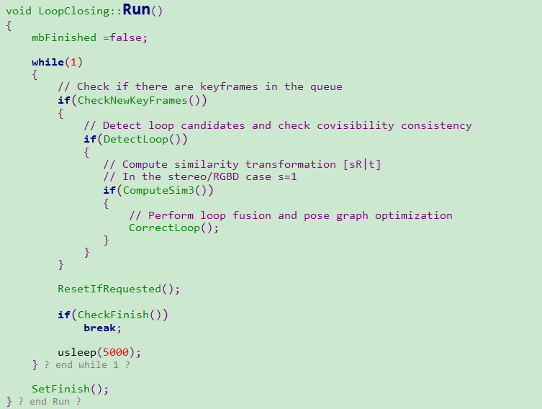
8、Loop Closing线程----整体流程
LocalMapping::KeyFrameCulling( )
1、CheckNewKeyFrames()检测是否有待处理的新的关键帧
2、DetectLoop()回环检测
3、计算sim3
4、回环矫正

Slide 34
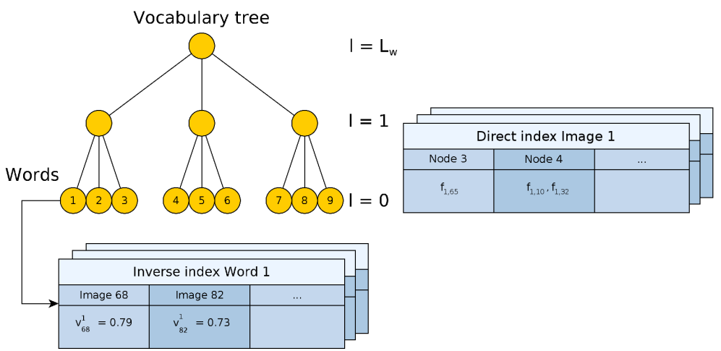

8、Loop Closing线程----回环检测
LoopClosing::DetectLoop( )
判断地图中关键帧数量以及距离上一次回环检测成功是否少于10帧
回环检测关键帧mpCurrentKF
1、查询与mpCurrentKF
在共视图中相邻的关键帧与该帧的BOW相似性得分最小值，作为阈值
2.1查找能够看到当前帧中feature的且在共视图中不与当前帧相邻的关键帧列表lKFsSharingWords
2、DetectLoopCandidates（）查询候选闭环帧
2.2查找候选闭环帧与当前关键帧能够看到的最多的共同的地图点的数量，降低阈值0.8倍
vpCandidateKFs
vpCandidateKFs
为空？
0.6
2.3计算共视点多于阈值的候选闭环关键帧与当前帧的相似性得分，如果大于minScore则将得分和关键帧建立pair并存在lScoreAndMatch中
1
将共视图中相邻的候选闭环关键帧分为一组计总得分。分组如下：
（1,2,6） （2,1） （6,1） （4） （8）
0.4
0.5
4、group间一致性检查
2
6
将关键帧加入关键帧数据库，返回false
3
5
2.4计算分组累加闭环候选帧得分
0.6
4
7
8
0.7
2.5将超过0.75倍最优匹配得分的关键帧vector返回
计算得分公式：

Slide 35
8、Loop Closing线程----Sim3计算
LoopClosing::ComputeSim3()
mvpEnoughConsistentCandidates
1、SearchByBoW（）BOW匹配搜索，寻找描述子最佳匹配的点
匹配数>20？
Sim3求解器进行s,R,t求解
SearchBySim3（ ）得到更多匹配
OptimizeSim3（）
SearchByProjection（）将闭环关键帧及其相邻帧上的MapPoint投影到当前关键帧得到更多匹配点
mvpLoopMapPoint
匹配数>40？
接受闭环帧
mvpCurrentMatchedPoints

Slide 36
8、Loop Closing线程----Sim3计算
ORBmatcher::SearchBySim3（）
1、获取关键帧K1和K2的世界坐标位姿R_1w,t_1w,R_2w,t_2w
2、计算K1和K2之间的相似变化sR12 = s12*R12
sR21 = (1.0/s12)*R12.t()
t21 = -sR21*t12
3、将K1中的MapPoint投影到K2中得p3Dc2。
cv::Mat p3Dw = pMP->GetWorldPos();
cv::Mat p3Dc1 = R1w*p3Dw + t1w;
cv::Mat p3Dc2 = sR21*p3Dc1 + t21;
4、计算p3Dc2在K2上的图像坐标，并在投影到周边搜索ORB最佳匹配点，记录匹配点的索引值
5、同样将K2上的MapPoint投影到K1上，获得在K1上的匹配点索引
6、如果K1和K2上的对应点索引正好对应则认为匹配成功

Slide 37

8、Loop Closing线程----Sim3计算
ORBmatcher::SearchByProjection（）
1、分解SIM3，得到R,t
$S=\left[\begin{matrix}sR & t \\ 0 & 1\end{matrix}\right]$,t=t/s
2、u=K[R|t]P得到像素坐标

Slide 38
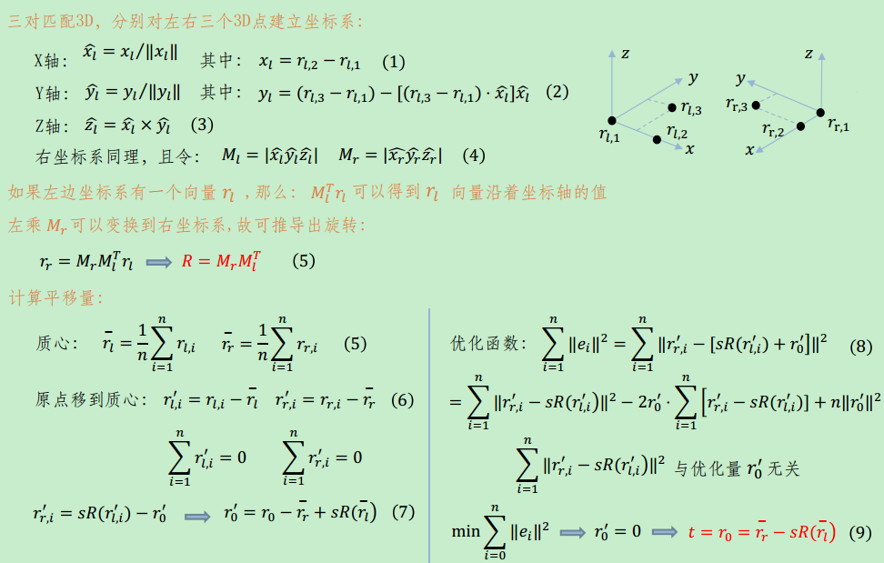
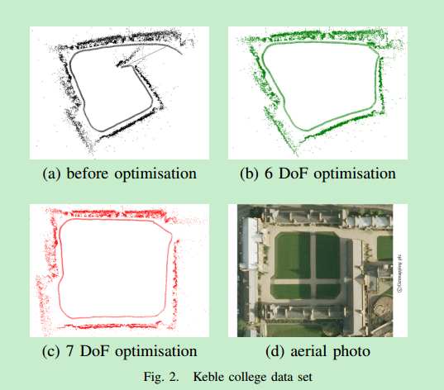
8、Loop Closing线程----sim3计算
ComputeSim3( )
参考论文：
1、吴博的总结
2、Closed-form solutionof absolute orientation using unit quaternions
3、Scale Drift-Aware Large Scale Monocular SLAM

Slide 39
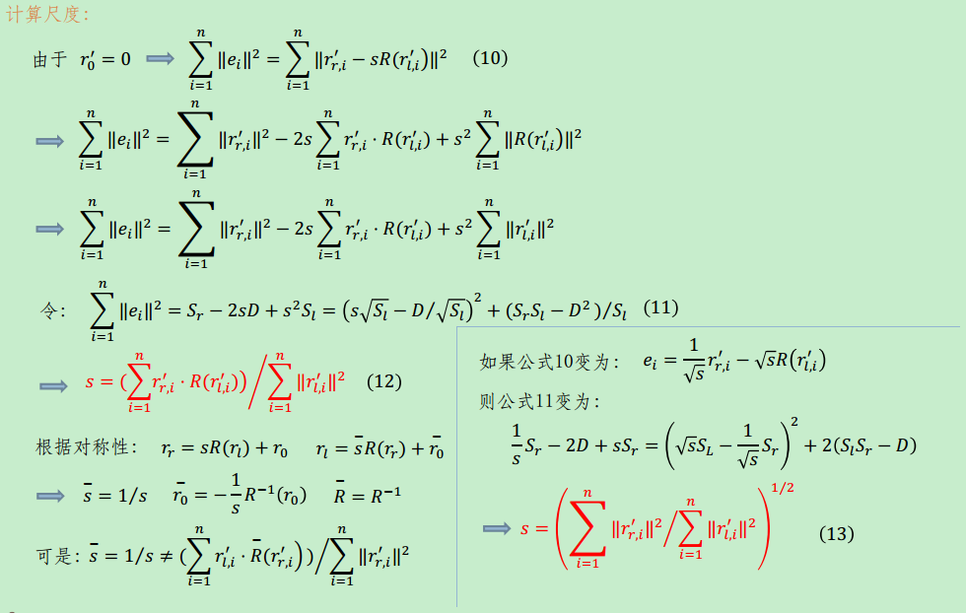
8、Loop Closing线程----sim3计算
ComputeSim3( )

Slide 40
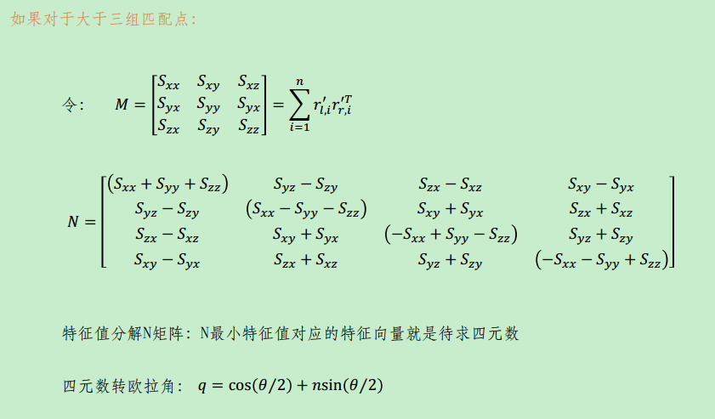
8、Loop Closing线程----sim3计算
ComputeSim3( )

Slide 41



8、Loop Closing线程----闭环矫正
loopClosing::CorrectLoop()
1、请求停止LocalMaping；终止GBA；等待LocalMaping暂停
2、UpdateConnections()更新当前关键帧连接
3、获得当前关键帧的共视图相邻关键帧
mvpCurrentConnectedKFs
4、相对位姿传播
$$T_{iw}=T_{ic}T_{cw}$$
$$S_{iw}=S_{ic}S_{cw}$$
CorrectedSim3
NonCorrectedSim3
5、矫正当前帧及相邻关键帧能观测到的MapPoint世界坐标，及矫正位姿T
$$P_{c}=T_{ic}P_{w}$$
$$P_{w}=S_{wc}P_{c}$$
$S=\left[\begin{matrix}sR & t \\ 0 & 1\end{matrix}\right]$,则T=$\left[\begin{matrix}R & \frac{t}{s} \\ 0 & 1\end{matrix}\right]$
6、地图点融合，如果当前关键帧特征点已经有MapPoint则用步骤5中sim3矫正过的MapPoint替代该MapPoint，否则只要填充即可
7、将闭环帧上及其相邻帧上的MapPoint投影到当前帧及其邻帧上进行融合
8、获得关键帧的边，更新边，获得新边，erase掉旧边，临时变量得到loop edge

Slide 42

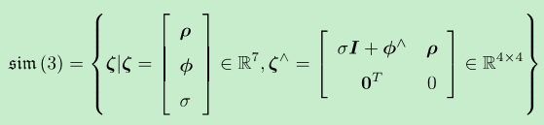






8、Loop Closing线程----闭环矫正
loopClosing::CorrectLoop()
全局BA是非凸问题，因此仅进行位姿优化
将所有的$T_{i}$先转化为$S_{i}$，$∆T_{i,j}=∆S_{i,j}$=$\left[\begin{matrix}s∆R & ∆t \\ 0 & 1\end{matrix}\right]，$其中s=1。只有在闭环关键帧间令s$≠1。$
$∆T=T_{i}T_{j}^{−1}$,这种变换中仅有R，t的相对变换，不包含尺度s
残差：
$$S=\left[\begin{matrix}sR & t \\ 0 & 1\end{matrix}\right]$$
一个sim(3)可以由最少7个变量来表示$\left(\begin{matrix}w & σ & v\end{matrix}\right)$’，其中$s=e^{σ}。$

Slide 43
8、Loop Closing线程----闭环矫正
Optimizer::OptimizeEssentialGraph（）
Edge:
g2o::EdgeSim3()，BaseBinaryEdge Vertex：
当前关键帧及其临阵的矫正位姿SIM3，其他关键帧的Tcw，MapPoint 的Pw。 g2o::VertexSim3Expmap measurement：经过CorrectLoop函数步骤2，Sim3传播校正后的位姿
闭环关键帧的位姿节点设置为固定值。

